Slide 1


安卓手机端操作说明

Slide 2

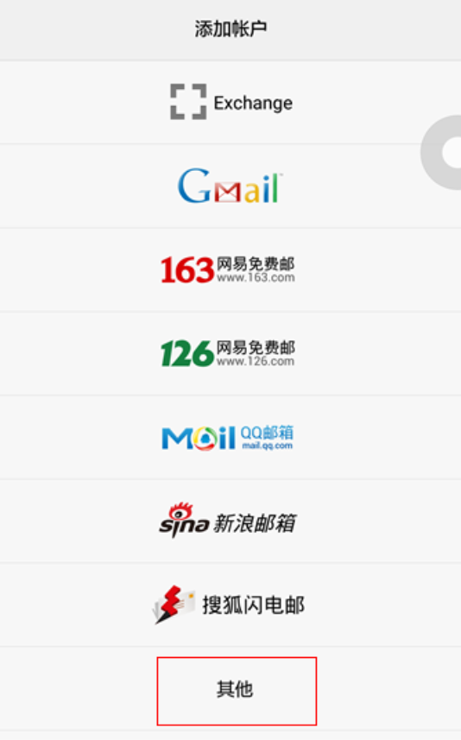
2
1
在电子邮件客户端中选择邮件提供商“其它”，输入完整的地址、密码后点击手动设置。

Slide 3
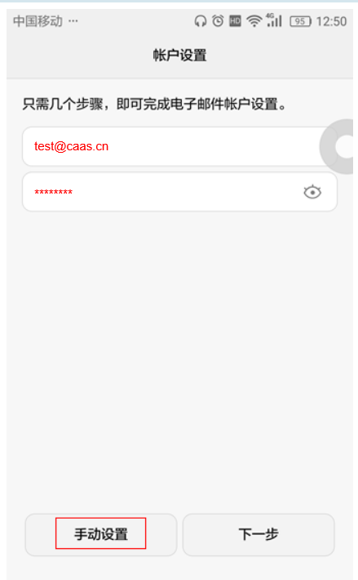
2
1
在电子邮件客户端中选择邮件提供商“其它”，输入完整的地址、密码后点击手动设置。

Slide 4
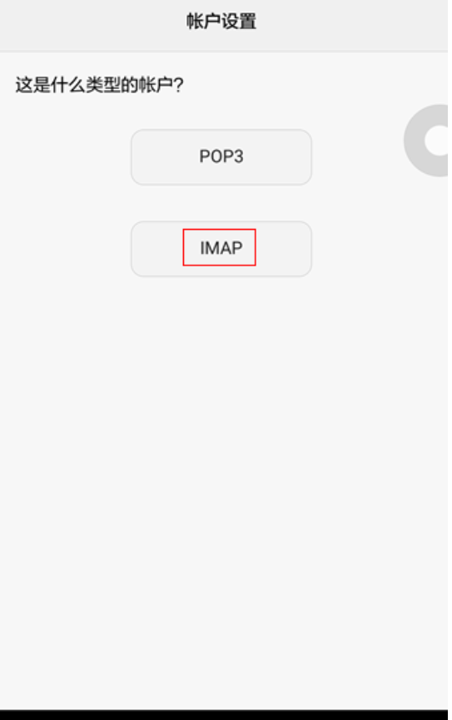
2
1
选择协议，选择IMAP

Slide 5
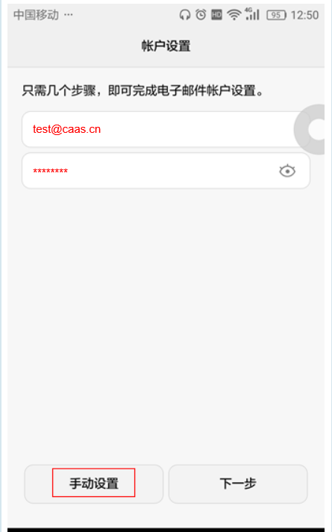
2
1
配置账号和imap服务器

Slide 6
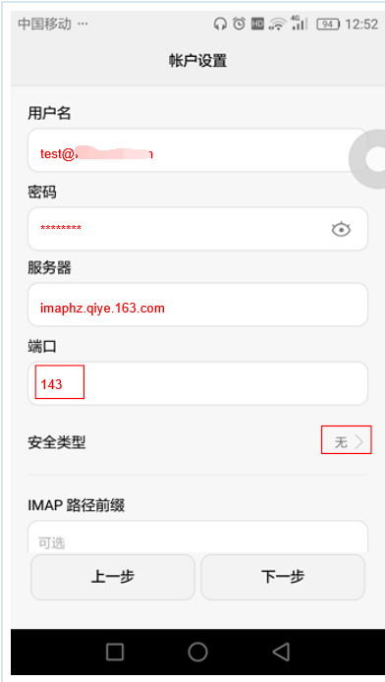
2
1
如果您的邮件接收不需要采用SSL加密：请选择“安全类型”为：无，“端口”：143

Slide 7
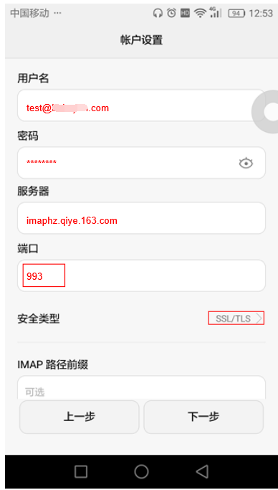
2
1
我们强烈推荐您使用SSL加密设置邮件接收，邮箱使用更安全，请选择“安全类型”为：SSL/TLS，“端口”：993

Slide 8
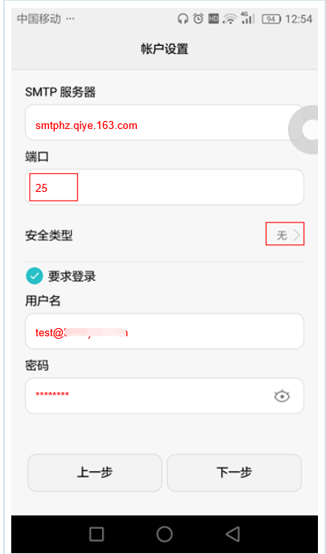
2
1
SMTP服务器：smtphz.qiye.163.com
如果您的邮件发送不需要采用SSL加密：请选择“安全类型”为：无，“端口”：25

Slide 9
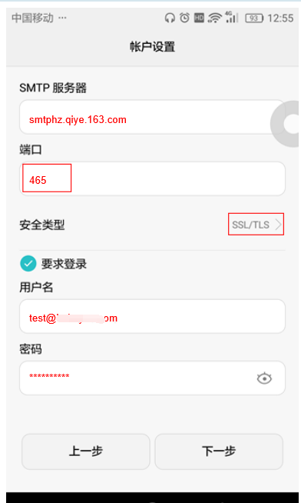
2
1
我们强烈推荐您使用SSL加密设置邮件发送，邮箱使用更安全，请选择“安全类型”为：SSL/TLS，“端口”：465

Slide 10
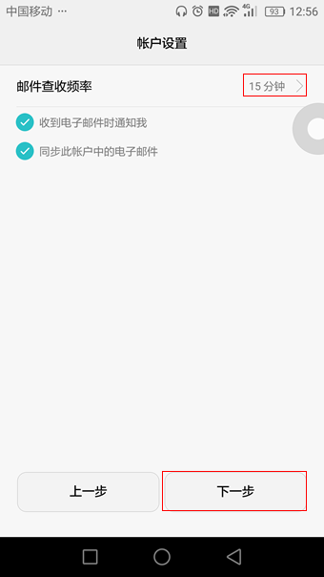
2
1
选择邮件查收频率，点击“下一步”即可完成设置

Slide 11



